Slide 1

BẢO VỆ ĐỒ ÁN TỐT NGHIỆP
Đề tài: ỨNG DỤNG CÔNG NGHỆ WEB 3D ĐỂ PHÁT TRIỂN WEBSITE IN ẤN VÀ THIẾT KẾ ÁO
Sinh viên trình bày:
Lớp:
Mã sinh viên:
Giáo viên hướng dẫn:
Đỗ Văn Xuân
61PM2
1951061135
TS. Lê Nguyễn Tuấn Thành

Slide 2

Nội dung chính
1
Tổng quan
2
Công nghệ sử dụng
3
Phân tích thiết kế
4
Định hướng phát triển

Slide 3
Tổng quan
Khi mà đa phần các trang web cung cấp dịch vụ in ấn quần áo hiện nay chỉ hỗ trợ người dùng thay đổi môt số thông tin, hình ảnh, màu sắc trên mẫu hình có sẵn, hay khi người dùng muốn chiếc áo của mình khác biệt hơn họ phải mô tả rất khó khăn cho trang web cung cấp dịch vụ nếu không gặp trực tiếp. Vì vậy sự sáng tạo của khách hàng bị hạn chế khá nhiều so với những gì công nghệ in ấn hiện đại ngày nay có thể làm
Bằng cách sử dụng mô hình 3D, người dùng có thể điều chỉnh thiết kế
theo ý muốn của họ, người dùng có thể thêm hình ảnh, thay màu sắc kết cấu của áo bằng hình ảnh, hoặc thêm ký tự cá nhân vào áo, người dùng có khả năng tạo ra các mẫu áo đôc đáo và thú vị hơn bao giờ hết.

Slide 4
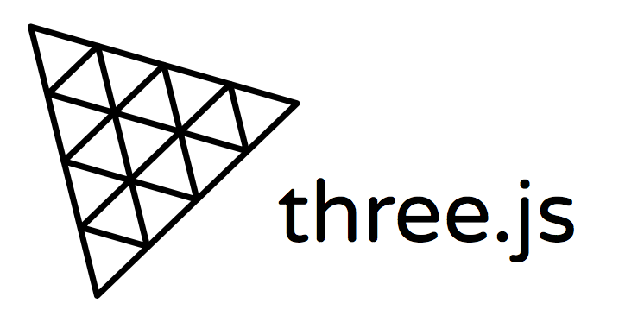
ThreeJs
Three.js là một thư viện JavaScript mã nguồn mở được sử dụng để tạo và hiển thị đồ họa 3D trực tuyến trong trình duyệt web. Nó cung cấp một cách thuận tiện để làm việc với WebGL, một công nghệ đồ họa 3D được tích hợp trong hầu hết các trình duyệt hiện đại.
Three.js hoạt động trên nhiều trình duyệt web khác nhau và hỗ trợ nhiều thiết bị, giúp đảm bảo tính tương thích rộng rãi
Three.js cung cấp nhiều tính năng mạnh mẽ như camera, ánh sáng, vật liệu, hiệu ứng, và các đối tượng hình học 3D, giúp bạn tạo ra các trải nghiệm đồ họa đa dạng.
4

Slide 5

ModelViewer
ModelViewer là một thư viện JavaScript được phát triển bởi Google để giúp tích hợp và hiển thị mô hình 3D trực tuyến trên trang web. Thư viện này cung cấp một cách dễ dàng để nhúng và tương tác với các mô hình 3D trong môi trường web,
ModelViewerJS được thiết kế để làm cho việc tích hợp mô hình 3D vào trang web trở nên đơn giản. Bạn có thể nhúng nó vào trang web của mình giống như việc nhúng một ảnh hoặc video.
ModelViewerJS cho phép bạn thực hiện các tương tác với mô hình, như quay, zoom, và di chuyển, để người dùng có thể nắm bắt và xem chi tiết mô hình.
ModelViewerJS có thể tích hợp với tính năng thực tế ảo (AR) để hiển thị mô hình 3D trong không gian thực tế.
4

Slide 6


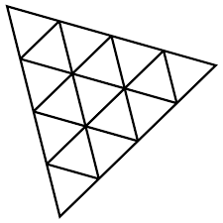




Công nghệ sử dụng
ASP.NET MVC
Threejs, Boostrap, Vuejs, ModelViewer
Cocos Creator 2.4.5
SQLServer

Slide 7
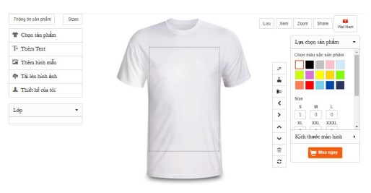
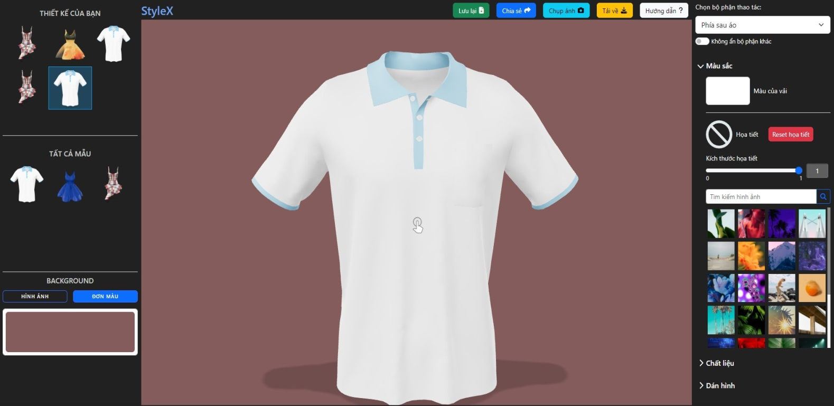
Mục tiêu
Tăng trải nghiệm người dùng bằng cách sử dụng model 3D
Trình thiết kế 2D phổ biến trên web
Trình thiết kế trên mẫu 3D

Slide 8
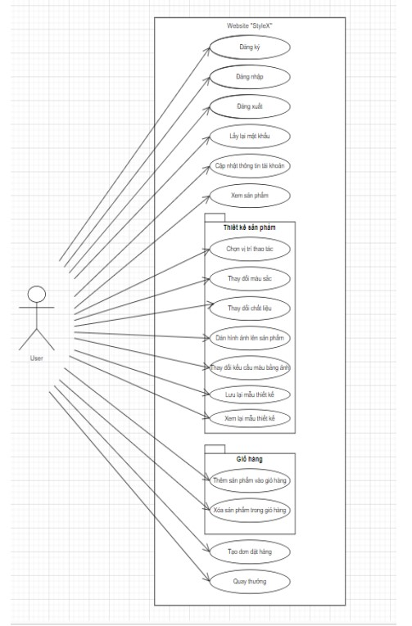
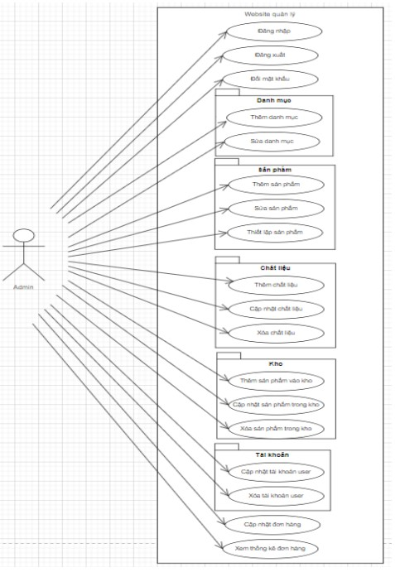
Biểu đồ usecase tổng quát
Biểu đồ usecase trang client
Biểu đồ usecase trang quản lý

Slide 9
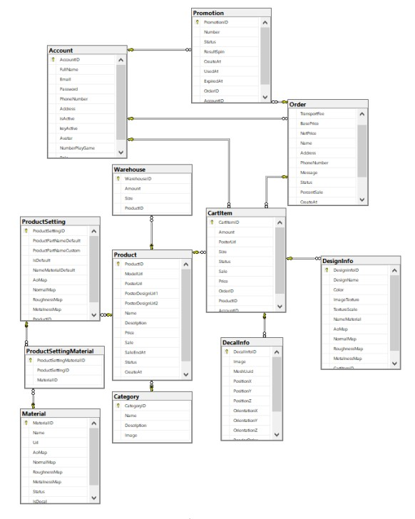

Cơ sở dữ liệu

Slide 10
Kết quả và hạn chế
Kết quả:
Trang web đưa đến trải nghiệm tương tác thú vị và chân thật cho người dùng mang lại nhiều lợi ích quan trọng và cải thiện trải nghiệm mua sắm trực tuyến.
Việc tích hợp mô hình 3D vào trang web bán quần áo có thể tạo ra sự khác biệt và sáng tạo, giúp cửa hàng trực tuyến nổi bật trong thị trường cạnh tranh. Điều này giúp họ có cái nhìn toàn diện và chân thực về sản phẩm, tăng cảm giác tin cậy và chắc chắn về quyết định mua hàng.
Hạn chế:
Tải Trang Chậm: Mô hình 3D nếu có dung lượng lớn, có thể dẫn đến tốc độ tải trang chậm. Điều này có thể ảnh hưởng đến trải nghiệm người dùng và dẫn đến giảm tỷ lệ chuyển đổi.
Hạn chế model 3D: Phải có file 3D thiết kế từ phần mềm thứ 3 trước khi sử dụng.

Slide 11
Định hướng phát triển
Cung cấp tùy chọn cấu hình cho người dùng với thiết bị có tài nguyên phần cứng thấp để họ có thể điều chỉnh trải nghiệm.
Tích hợp cổng thanh toán trực tuyến.
Sử dụng API của bên giao hàng để cập nhật trạng thái đơn hàng.
Nghiên cứu thêm nhiều tùy chọn cho chức năng thiết kế.
Nghiên cứu tạo model 3D quần áo từ ngay trang web tùy theo yêu cầu người dùng bằng Threejs.

Slide 12
DEMO

